Slide 1
単語の埋め込み表現を用いた Evernoteの 自動タグ付けの検討

Slide 2
自己紹介
横山雅季 (@myblackcat7112)
M2
DNN音声合成
Python
面白そうなことは、どんどんやっていくスタイル

Slide 3
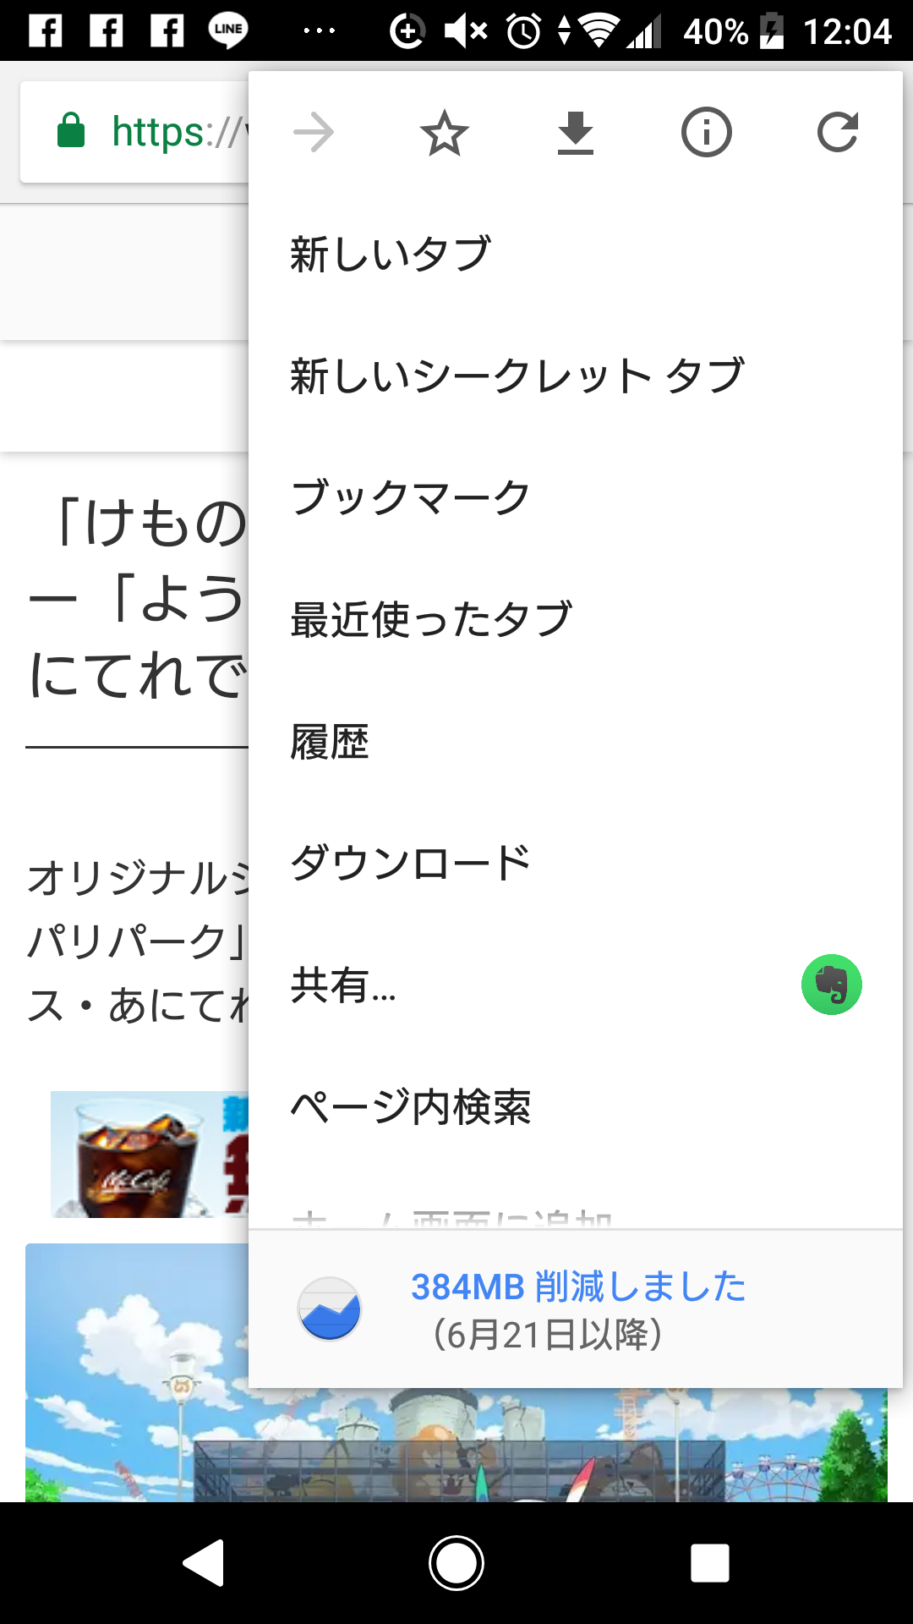
ぼくのEvernoteの使い方
Webクリッパーとして
気になった記事をあとで…
とりあえず、役に立ちそうなページを…
Twitterの発言ログの保存先として
あとで見返すと面白い
そのとき何を考えていたのか
アイデアの宝庫？
リマインダーとかメモとして…

Slide 4

ぼくのEvernote(現状)
おいしいレストラン
Twitterのログ
今期のアニメ情報
仮想通貨
Twitterの漫画
RaspberryPi
電子工作
お金持ちの特徴
Tensorflowの使いかた
効率の良い勉強方法
ネタ記事
ねこのかわいい画像
一度は行ってみたいスポット
人前で緊張しない方法

Slide 5
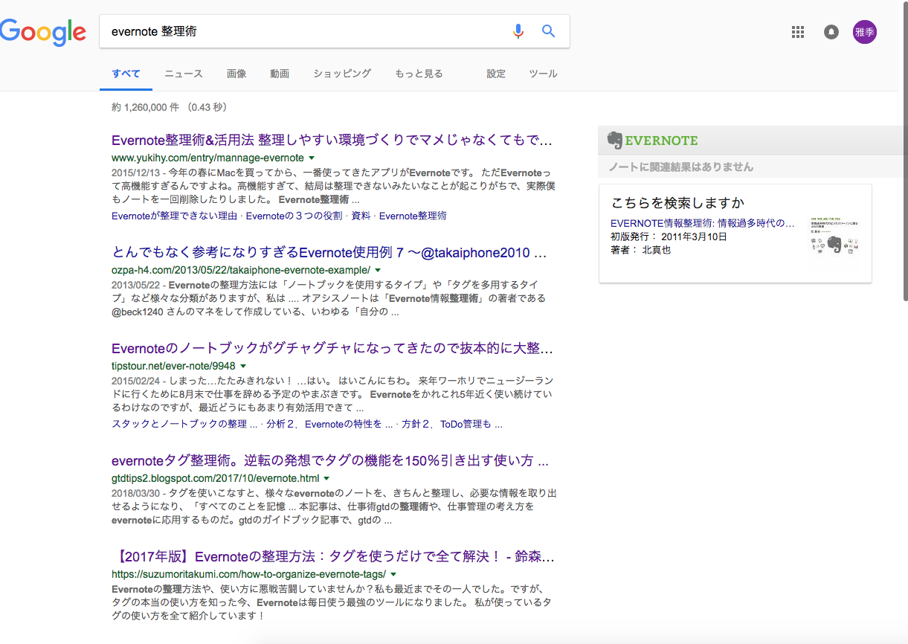
片付けたい！(朝ドラのタイトルみたい...)

Slide 6
タグを使えば良いのは、わかってるんだよぉ！

Slide 7

記事のタイトルだけ見てタグ付ける?
手で数千記事のタグ付けは勘弁して…
問題は、そのタグをどうやって付ければ良いか?
Evernoteさん、自動でタグ付けてくれよ…

Slide 8

記事のタイトルを見て、ふさわしそうな
カテゴリ名をタグとして付ければいいんだ！
たとえば…
実行してはいけないLinuxコマンド(1)
Ubuntu Serverで『rm -rf /』を実行 | マイナビニュース
PCとかLinuxとか、サーバとかのタグがつけば良い
クロールのバタ足、速くなる効果なし むしろ水の抵抗増
スポーツとか水泳とか、クロールとかのタグがつけば良い

Slide 9
自動タグ付けの流れ
各ノートのタイトルを単語の埋め込み表現(ベクトル)を用いて表す
付けたいカテゴリ名の単語の埋め込み表現(ベクトル)を得る
タイトルとカテゴリ名の持つ意味が近ければベクトルは似てくるはず。2つのベクトルの類似度を計算
全てのカテゴリ名とタイトルのベクトルの類似度を求め、最も類似度が高いものをタグとする

Slide 10
単語の埋め込み表現
単語をベクトル化する方法
意味の計算が可能
対象とする単語の近くにある単語は意味的に近いはず
n次元の隠れ層からベクトル表現を得られる。
ベクトル間の類似度を求めれば、どれだけ似た単語なのかが分かる
我輩
は
猫
で
ある
Word2Vec：発明した本人も驚く単語ベクトルの驚異的な力
https://deepage.net/bigdata/machine_learning/
2016/09/02/word2vec_power_of_word_vector.htmlより引用

Slide 11
実験
カテゴリ: 26
タグを付けるEvernoteの記事数: 1000
単語の埋め込み(Word2Vec)の学習に用いる記事数: 10000
Word2Vecの次元数: 100
学習回数: 29(early stopping)
単語の種類数:9906
タグを付けたいEvernote記事のタイトルを単語に分解して、出てきた単語のベクトルの総和を求めタイトルを表すベクトルとする

Slide 12
結果(その1)
TEDを英語学習に活用する〜TED勉強法の王道６Step〜 | リスニング | TOEIC Lab : TOEICを短期間で高得点を目指す人のためのサイト
'ネタ’: 0.2055904, 'グルメ’: 0.19872004 , 'レシピ’: 0.17538078
ディープラーニングを用いて「写真の見た目の特徴」を別の写真に転送してしまう「Deep Photo Style Transfer」 - GIGAZINE
'ゲーム’: 0.22755796, 'ネタ’: 0.18459052, '科学’: 0.14852937
一応あってる？

Slide 13
学習に用いた全ての単語をタグ候補に
ArduinoをRaspberry Piで使いこなす——Raspberry Piに搭載できるArduino互換ボード「πduino（パイデュイーノ）」｜fabcross
‘Raspberry’: 0.8765589 ‘Pi’: 0.80370343 ‘Arduino’: 0.65621388 'USB’: 0.61371064
もう科学論文のねつ造は許さない。画像データの不正を検出するＡＩ
'科学’: 0.62866557 '論文’: 0.62556201 '読み方’: 0.55326563,
'神経’: 0.5172227
まあまあできてそう！

Slide 14
まとめ
Evernoteのタグ付けに、単語の埋め込み(Word2Vec)を使ってやってみた
全ての単語をTag候補と見なせば結構、それらしいものが得られた

